Slide 1
§5. 激光
激光 (Laser)
全名是
“受激辐射的光放大”
（Light amplification by stimulated
emission of radiation）
1954年制成了受激发射的微波放大器
——梅塞（Maser）
世界上第一台激光器诞生于1960年
它们的基本原理都是基于1916年爱因斯坦
提出的受激辐射理论

Slide 2
一、 原子的激发和辐射
1. 自发辐射
原子处于激发态是不稳定的
E₂
N₂
会自发跃迁到低能级
hν
同时放出一个光子
E₁
N₁
这个过程叫自发辐射
自发辐射所发的光是非相干光。

Slide 3
2. 受激吸收
若原子处在某个能量为E₁的低能级
另有某个能量为E₂的高能级
当入射光子的能量hν 等于E₂ − E₁时
原子就可能吸收光子
E₂
N₂
●
hν
而从低能级跃迁到高能级
E₁
●
N₁
这个过程叫受激吸收

Slide 4
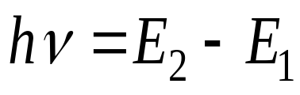
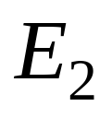

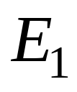
3. 受激辐射
原子中处于高能级E₂的电子,会在外来光子(其频率恰好满足 )的诱发下向低能级E₁跃迁, 并发出与外来光子一样特征的光子,这叫受激辐射.
全同光子:
频率 相位 振动方向 传播方向 相同
由受激辐射得到的放大了的光是相干光。称之为激光。
.
。
.
受激辐射的光放大示意图
发光前 发光后

Slide 5
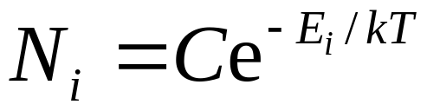
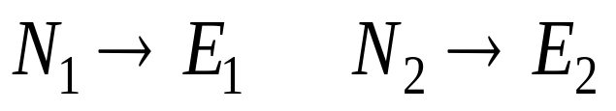
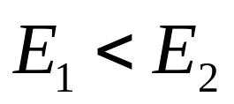
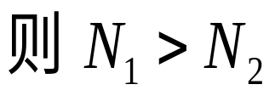
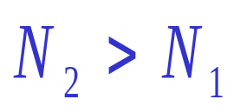
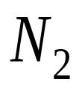
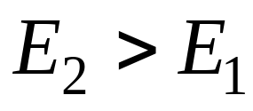
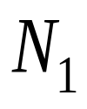
二、激光原理
1. 粒子数正常分布和粒子数布居反转分布
若
：粒子数的正常分布。
使
：叫做粒子数布居反转，
简称粒子数反转或布居反转。
粒子数布居反转是得到光放大的必要条件。
.
.
.
.
.
.
.
.
.
.
.
.
.
.
.
.
.
.
.
.
。
。
。
。
。
。
。
。
。
。
。
。
。
。
。
。
。
。
粒子数的正常分布
粒子数反转分布

Slide 6
2. 实现粒子数反转的必备条件
1) 必须用一定的手段去激发原子体系。
从外界输入能量（如光照,放电,原子碰撞等），把低能级上的原子激发到高能级上去，这个过程叫做激励（也叫泵浦或抽运）。

Slide 7

2)具有合适能级分布的激活物质
能实现粒子数反转的工作物质
有三能级或三能级以上的能级系统
（自发辐射系数小）
上能级应为“亚稳态”
寿命特别长(10^{－3}～1s)的激发态叫亚稳态。
下能级不应是基态
。
激发态
.
亚稳态
而且对下下能级的
自发辐射要大
.
。
基态
红宝石中铬离子能级示意图

Slide 8
三、光学谐振腔
为了强化光放大 应使受激辐射光反复多
次通过激活物质
实现这一目的的装置是光学谐振腔
在激活物质两侧配置两个反射镜
就构成了一个“光学谐振腔”
激光
全反射镜
激励能源
部分反射镜

Slide 9
激光
全反射镜
激励能源
部分反射镜
光学谐振腔的作用
1 )维持光振荡 增强光放大作用
（相当于延长了工作物质）
2 )选择激光的方向性（沿轴线）
3 )提高激光的单色性（选频）

Slide 10
小结: 激光器的三个主要组成部分
1.激活介质：
能实现粒子数反转
有合适的能级结构
2.激励能源：
使原子激发 维持粒子数反转
3.光学谐振腔：
保证光放大
使激光有良好的方向性和
单色性

Slide 11
四、激光器
1 氦氖气体激光器
输出的激光单色性好、结构简单、使用方便、成本低
氦
1
氖
2
A
K
632.8nm
亚稳态
3
部分反射镜
全反射镜
基态
氦氖激光器
氦和氖的原子能级示意图

Slide 12


2 红宝石激光器
红宝石激光器的工作物质是棒状红宝石晶体，它发出的激光是脉冲激光，波长为694.3nm.
激光器发展的主要方面
脉冲灯
（1）扩展了激光的波长范围.
全反射镜
。
半透射镜
。
（2）激光的功率大大提高.
红宝石棒
。
。
（3）激光器已能实现小型化.
红宝石激光示意图

Slide 13
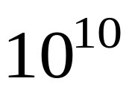

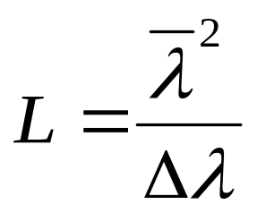
五、激光的特点
1.单色性好
激光的单色性比普通光高 倍。
光源发光的波长范围 越小，单色性越好。
2.相干性好
空间相干性好 波面上各点可以都是相干的
时间相干性好
相干长度可达几十公里
相干长度等于一个波列的长度
白光
钠光
激光

Slide 14
3.方向性好
发散角可小到 ∼ 10 ⁻⁴red（∼0.1′）
投射到月球（38万公里）光斑直径仅约
2公里
测地—月距离精度达几厘米
4.亮度和强度高 能量集中
脉冲瞬时功率可达～10 ¹⁴ W
可产生10⁸K的高温 引起核聚变

Slide 15
六、应用
激光的应用已遍及科技、工农业、医疗、
军事、生活等各个领域。
利用激光高强度 良好的聚焦性（平行性）
★加工：
钻孔(烧穿)：
效率高
  可加工硬质合金钻石等
焊接(烧熔)：
迅速 非接触 可在空气中进行
切割(连续打孔)：
  如芯片电路的准确分割
调节精密电阻
绘制集成电路图
  刻制光栅等

Slide 16
★ 测量：
准直、测距等
★ 医疗：
激光手术刀
血管内窥镜
治疗癌等
★ 军事：
激光制导
激光炮等
★ 核技术：
激光分离同位素
（还利用了频率准确的特点）
激光核聚变等
（10⁷─10⁹K）

Slide 17
利用激光极好的相干性：
★ 测量：
测角，
精密测长、
测流速
(10⁻⁵—10⁴m/s)
准确测定光速 c（定义1m=c /299752458）
定向(激光陀螺)
测电流电压（磁光效应）
  激光雷达（分辨率高，可测云雾）等
★ 全息技术：
全息存储
全息测量
全息电影
全息摄影等

Slide 18
★ 探测：
微电子器件表面探测
（激光─原子力
显微镜可测25个原子厚度的起伏变化)
单原子探测
（利用光谱分析能测出10²⁰
个原子中的一个原子）
分子雷达
（可探测活细胞内的新陈代谢过程）
★ 激光光纤通讯：
载波频率高（10¹¹─10¹⁵Hz）
清晰
信息容量大
功耗小
抗干扰性强

Slide 19
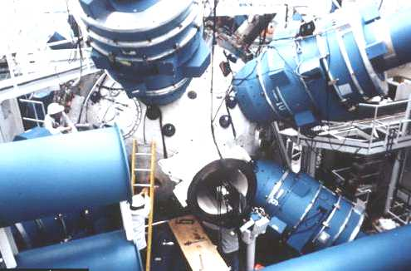
激光核聚变
这是激光NOVA靶室，在靶室内十束激光同时聚向一个产生核聚变反应的小燃料样品上，引发核聚变。

Slide 20
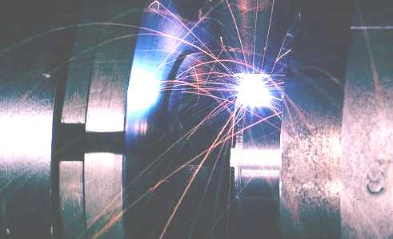
激光焊接
高能激光（能产生约5500 ºC的高温）把大块硬质材料焊接在一起

Slide 21
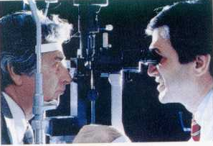
用激光使脱落的视网膜再复位
（目前已是常规的医学手术）

Slide 22


激光作业:
5----37～40, 57

Slide 23
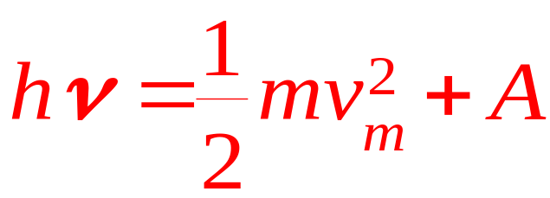
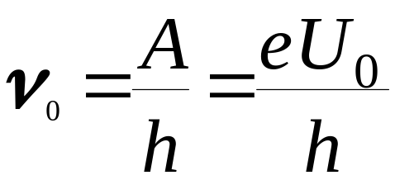
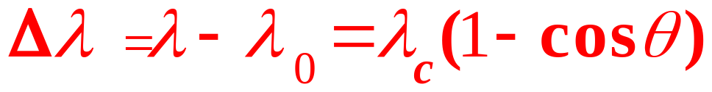
量子物理基础
(一)普朗克能量子假设
(二) 爱因斯坦光电效应方程：
红限频率
（A为逸出功）
(三) 康普顿散射
—康普顿公式

Slide 24

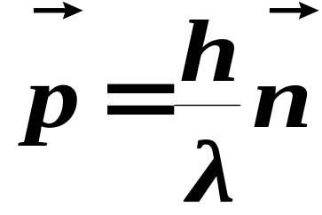
光电效应是光子被电子吸收的过程
康普顿散射是光子和电子完全弹性碰撞的过程
光的波粒二象性

Slide 25
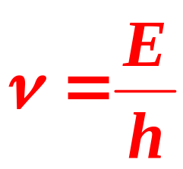
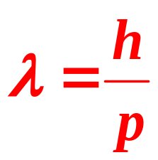
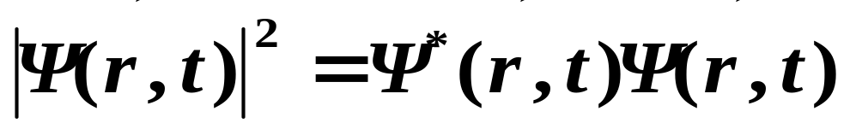
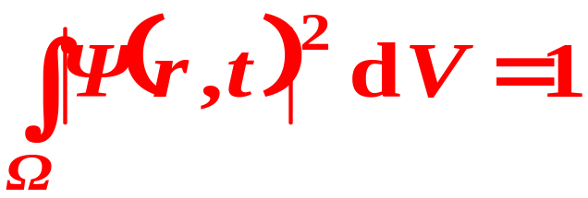
(四)德布罗意波
德布罗意公式
德布罗意波的统计解释：
是刻画粒子在空间的概率分布的概率波。
概率波波函数的统计意义
—概率密度
波函数的标准条件：单值、有限、连续
归一化条件：

Slide 26
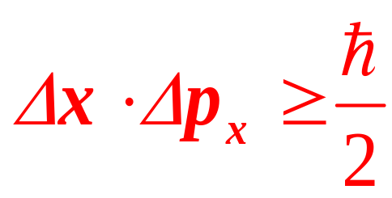
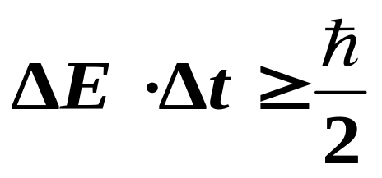
（五）不确定关系
（1927年，海森堡提出）：
意义:粒子在同一方向的坐标和动量不能同时准确确定。
能量与时间的不确定关系:

Slide 27



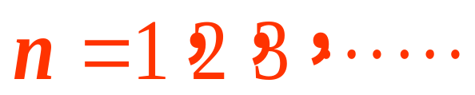
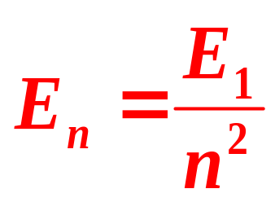
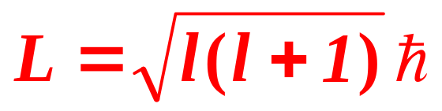
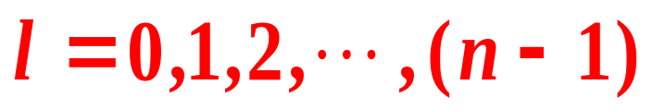
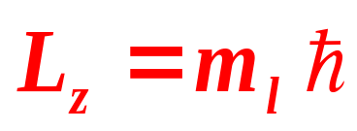
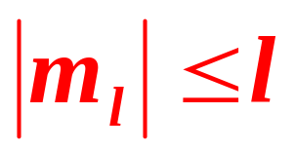
（六）氢原子理论
玻尔量子论:
定态假设
三条假设:
^{频率条件}
角动量量子化条件
氢原子能级
E₁=－13.6 eV
2. 量子力学理论:
角动量量子化
角动量空间量子化

Slide 28
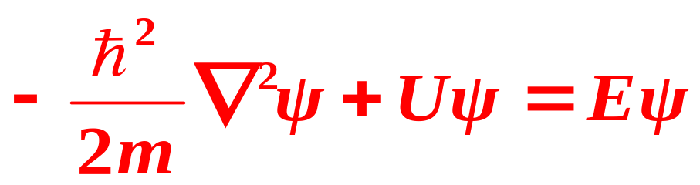
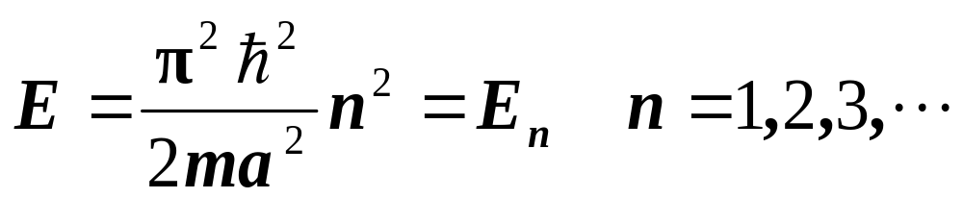
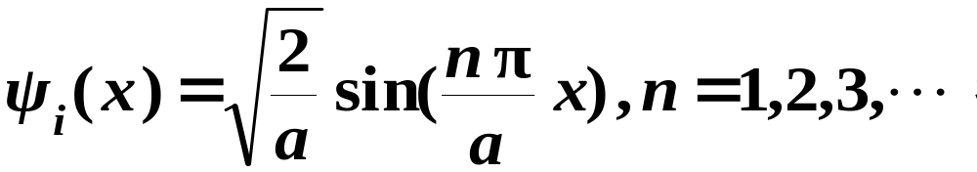
（七） 薛定谔方程
---定态薛定谔方程
一维无限深势阱
能量本征值
本征波函数

Slide 29
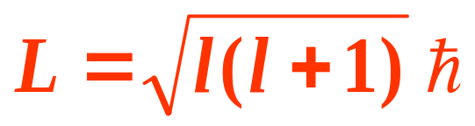
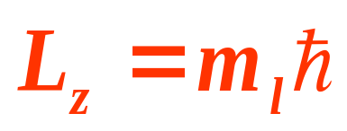
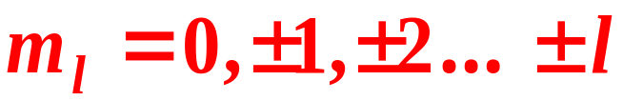
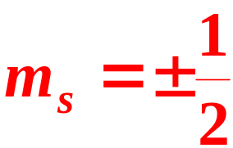
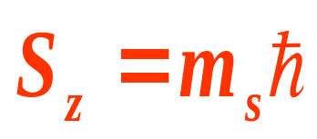
四个量子数（ n，l，m_{l}，m_{s} ）
1.主量子数 n = 1, 2, 3,… 决定能量的主要因素
2.角(轨道)量子数 l = 0,1,2…(n-1)
3.磁量子数
4.自旋磁量子数
不同的量子态的数目:
当 n、l、m_{l} 一定时，为 2 ；
当 n、l 一定时，为 2 (2l+1) ；
当 n一定时，为 2n² 。

Slide 30
泡利不相容原理
电子组态
能量最低原理
（八）激光
粒子数反转——
光放大的必要条件
实现粒子数反转的必备条件: 泵浦 激活物质
激光器的三个主要组成部分
1.激活介质
2.激励能源
3.光学谐振腔
激光的特点：
1.相干性极好
2.方向性极好
3.单色性极好
4.亮度和强度极高

